Slide 1
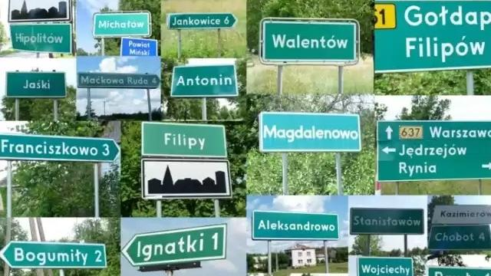
Skąd wzięły nazwy polskich miejscowości?

Slide 2
Mielec
Wbrew pozorom miasto nie wzięło swej nazwy od mielenia. Nazwa wzięła się od słowa mielizna. Mielec leży nad rzeką Wisłoką. Gród został założony w miejscu, w którym rzeka była płytsza, co ułatwiało przedostanie się na jej drugi brzeg.

Slide 3
Kalisz
Nazwa Kalisz może mieć dwa źródła. Pierwsza z nich związana jest z Celtami, których obecność odkryto w tamtej okolicy. Celtyckie słowo cal oznacza strumień lub rzekę i właśnie od tego słowa może wywodzić się nazwa Kalisz.
Druga wersja związana jest ze staropolskim słowem kał, które oznaczało: bagna i mokradła. Ziemie, na których leży miasto, faktycznie są dość grząskie, co może przemawiać na korzyść tej bardziej głupkowatej (ze współczesnego punktu widzenia) wersji.

Slide 4
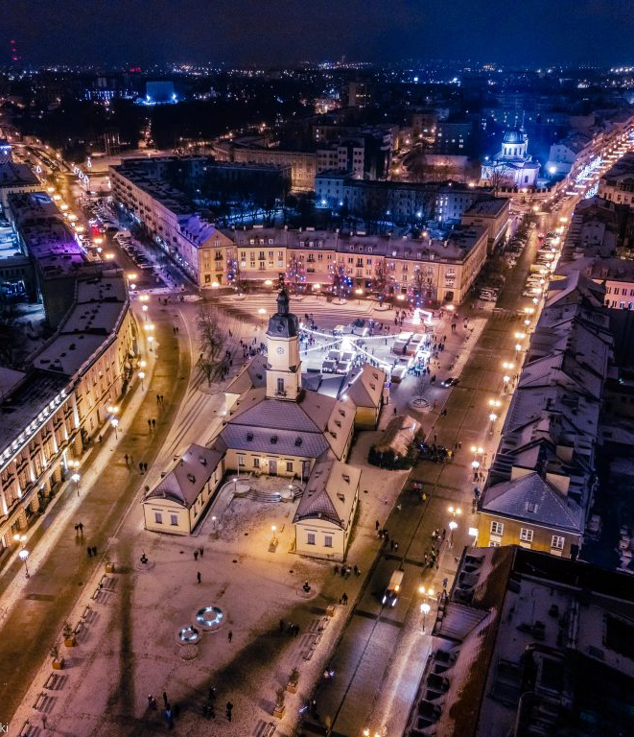
Białystok
Skąd wziął się Białystok, skoro w tamtej części Polski nie ma gór ani stoków? W języku staropolskim słowo stok oznaczał wolno płynący strumień. Stok był przeciwieństwem górskiego rwącego potoku. Nazwa miasta pochodzi więc od rzeki, która przepływa przez Białystok.

Slide 5
Poznań
Nazwa miasta wywodzi się od słowiańskiego imienia Poznan, który był prawdopodobnie władcą okolicznych ziem. Nie ma niestety źródeł potwierdzających istnienie tego typu osobnika. Imię zostało zmiękczone poprzez dodanie na końcu litery j (Poznanj) i w ten sposób przekształciło się w Poznań.

Slide 6
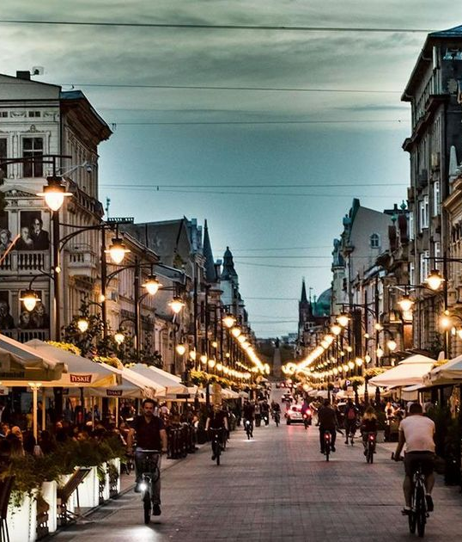
Łódź
wywodzi się od szlacheckiego nazwiska rodowego „Łodzic”, a herb miasta od jego wizerunku, na którym przedstawiona jest łódź; od staropolskiego imienia męskiego „Włodzisław”; od staropolskiego określenia wierzby szarej – „łozy”; zupełnie błędna wywodząca nazwę miasta od rzeki Łódki, bo to rzeka wzięła nazwę od miasta.

Slide 7
Toruń
Nad brzegiem rzeki Wisły stał gród otoczony wysokim murem z basztami. Jedna z baszt była bardzo ciekawska i często rozmawiała z rzeką pytając o to, co dzieje się w świecie. Po jakimś czasie znudziły ją historie psiapsióły i przestała słuchać opowieści. Wisła się wkurzyła i zaczęła podmywać mury chcąc je powalić. Przestraszona Baszta domyśliła się, co się dzieje i poprosiła koleżankę: Wisło, nie podmywaj, bo runę. Wisła, która już od jakiegoś czasu miała focha, odpowiedziała: To ruń, co usłyszeli przechodzący obok wędrowcy, którzy AKURAT zastanawiali się, jak nazywa się miasto.

Slide 8
Rzeszów
Rzeszów może wywodzić się od niemieckiego Reichshoff – Dwór Pański – lub Resche. Ta ostatnia nazwa związana była z procesem lokacji miast na prawie magdeburskim, a odpowiedniki Rzeszowa występują również w innych krajach Europy. Obie wersje niemieckie nie cieszą się jednak zbytnią popularnością wśród naukowców, a za polskim rodowodem nazwy ma przemawiać jej łaciński zapis oraz kilka istotnych faktów z historii miasta.

Slide 9
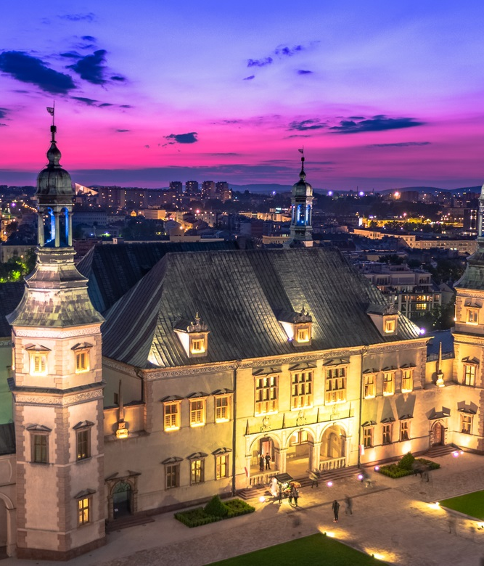
Kielce
Z nazwą Kielce związana jest legenda. Miasto leży na terenach, które kiedyś były bogatą w zwierzynę puszczą. Na polowanie w te rejony wybrał się książę Mieszko, syn Bolesława Szczodrego (to ważne, bo Mieszków mieliśmy kilku i nie należy ich mylić). Książę oddzielił się od ekipy i zgubił drogę. Strudzony zasnął, a w śnie ujrzał św. Wojciecha. Święty wywijał pastorałem i nakreślił na piasku szlak, który przemienił się w strumień. Po przebudzeniu książę zauważył strumień, napił się z niego wody, odzyskał siły i znalazł kompanów. Oddalając się z lasu zauważył kły dzika, czyli KIEŁCE. W tym miejscu wybudował gród, który nazwał Kiełce, co później przekształcone zostało w Kielce. W grodzie postawił kościół św. Wojciecha, a rzekę nazwał Silnicą.

Slide 10
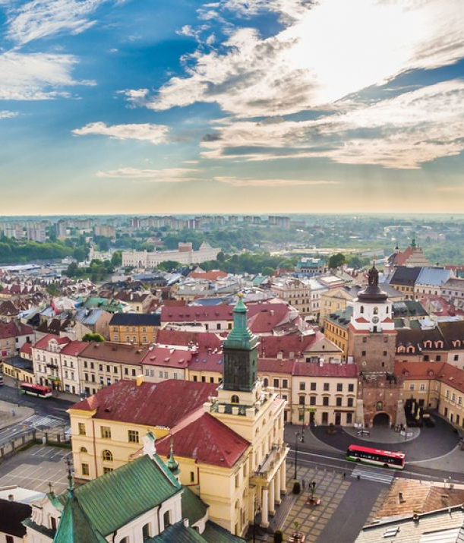
Lublin
Pochodzi ona od nazwy osobowej Lubla utworzonej od imienia Lubomir, poprzez dodanie dawniej pieszczotliwego przyrostka -la. ... Zygmunt Sułowski wyraził przypuszczenie o łączeniu Lublina z imieniem Lubel (Lubelnia), w analogii do stosunku nazw Wróblin, Wróbel.

Slide 11
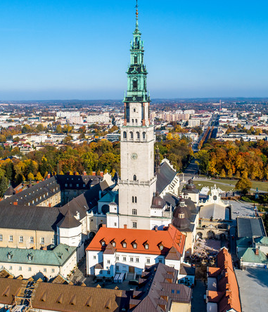
Częstochowa
Według legendy nazwa Częstochowa oznacza osadę założoną przez osobę o imieniu Częstoch, jednak pierwsza wzmianka o niej pochodzi z 1220 roku, z dokumentu biskupa krakowskiego Iwona Odrowąża. W pobliżu Częstochowy leżała wówczas druga wieś, Częstochówka.

Slide 12
Koniec
Krzysztof Drzymkowski 1ts2

